Slide 1
Диполь
підготував учень 11-В класу Котенко Роман

Slide 2
Вступ
Диполь – ідеалізована система, що слугує для наближеного опису поля, а також для приблизного опису дії зовнішнього поля на такі системи.
Типовий приклад диполя – два рівних за модулем і протилежних за знаком заряди, що знаходяться на дуже малій відстані порівняно з відстанню від точки спостереження до системи.

Slide 3
Електричний диполь
Електричний диполь – ідеалізована електронейтральна система, що складається із точкових, рівних за абсолютною величиною і протилежних за знаком, електричних зарядів.
Іншими словами, електричний диполь являє собою сукупність двох рівних різнойменних точкових зарядів, які знаходяться на певній відстані один від одного.

Slide 4
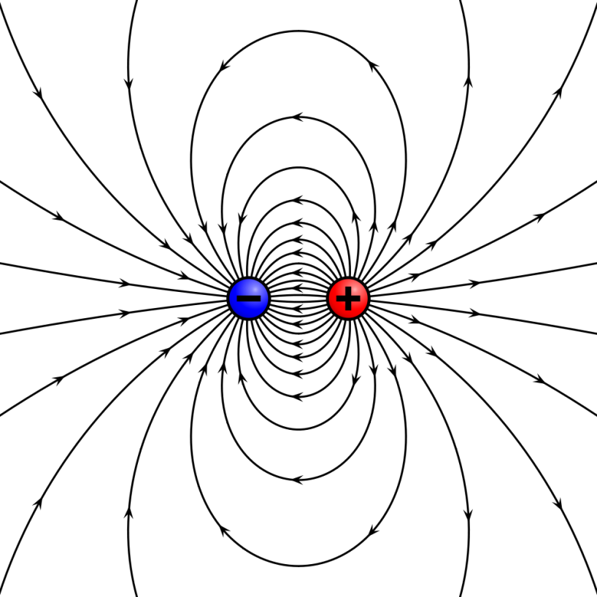
Силові лінії напруженості електричного диполя

Slide 5
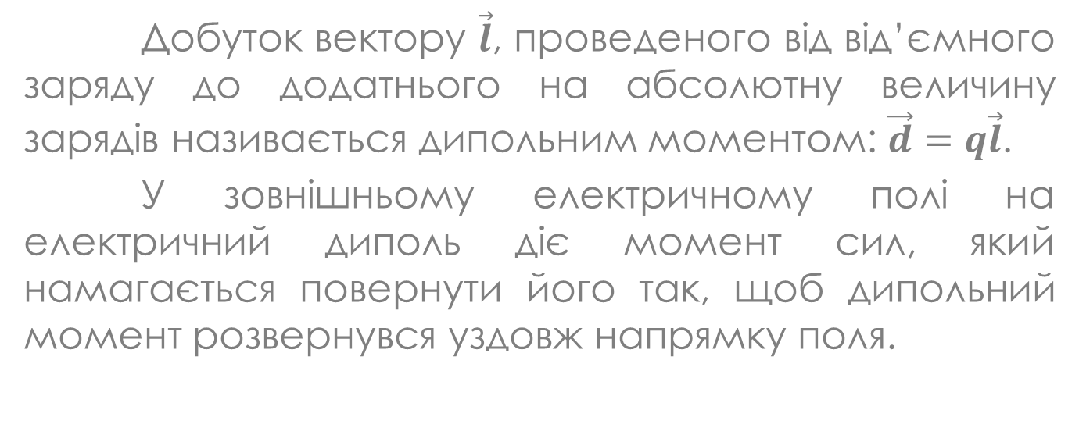
Взаємодія
Добуток вектору $\vec{l}$, проведеного від від’ємного заряду до додатнього на абсолютну величину зарядів називається дипольним моментом: $\vec{d}=q\vec{l}$.
У зовнішньому електричному полі на електричний диполь діє момент сил, який намагається повернути його так, щоб дипольний момент розвернувся уздовж напрямку поля.

Slide 6
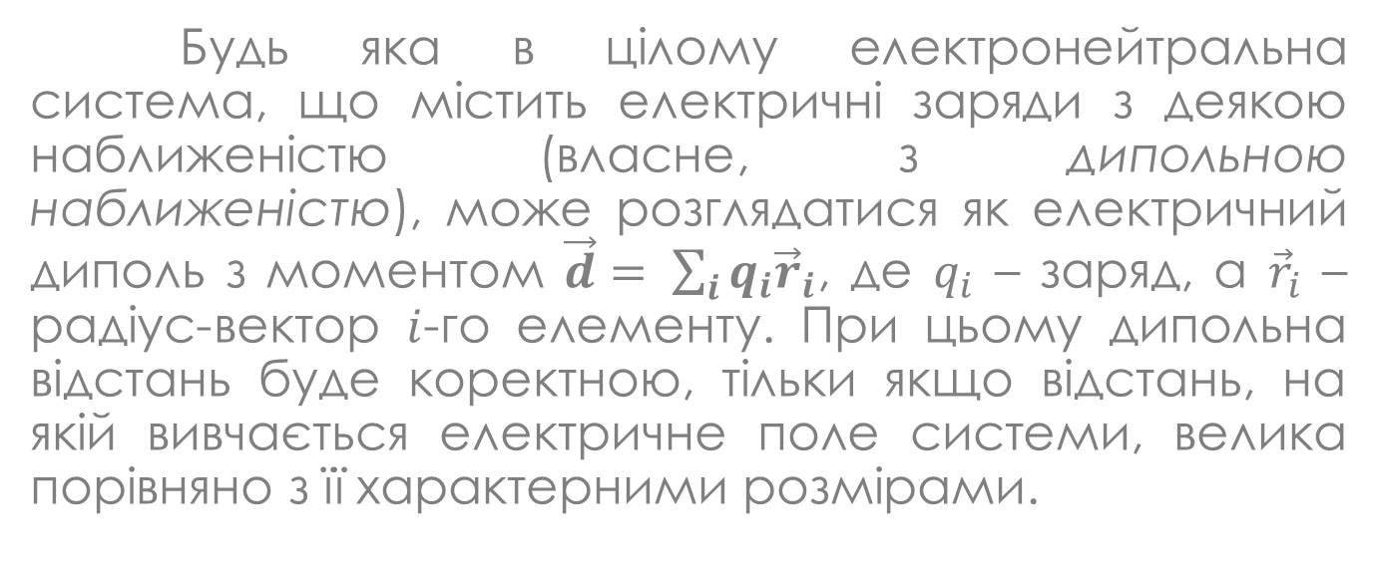
Приклад
Будь яка в цілому електронейтральна система, що містить електричні заряди з деякою наближеністю (власне, з дипольною наближеністю), може розглядатися як електричний диполь з моментом $\vec{d}= \sum_{i}{q_{i}{\vec{r}}_{i}}$, де $q_{i}$ – заряд, а ${\vec{r}}_{i}$ – радіус-вектор $i$-го елементу. При цьому дипольна відстань буде коректною, тільки якщо відстань, на якій вивчається електричне поле системи, велика порівняно з її характерними розмірами.

Slide 7
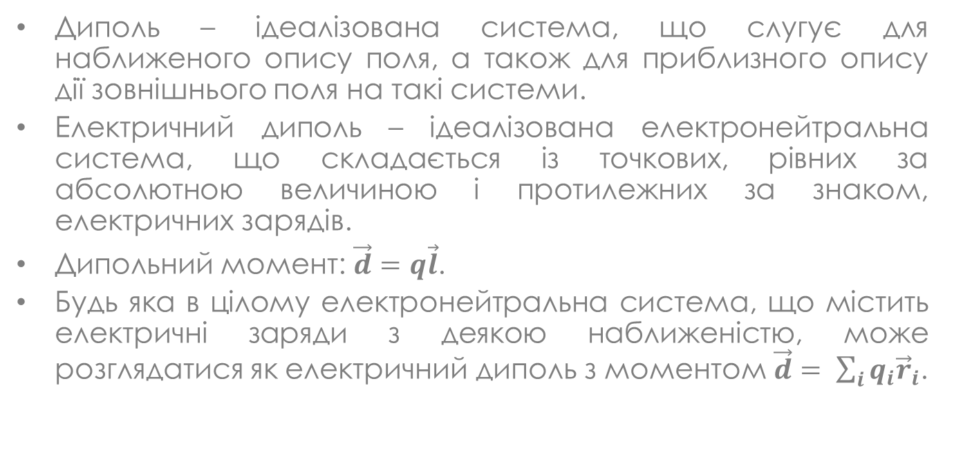
Підсумки
Диполь – ідеалізована система, що слугує для наближеного опису поля, а також для приблизного опису дії зовнішнього поля на такі системи.
Електричний диполь – ідеалізована електронейтральна система, що складається із точкових, рівних за абсолютною величиною і протилежних за знаком, електричних зарядів.
Дипольний момент: $\vec{d}=q\vec{l}$.
Будь яка в цілому електронейтральна система, що містить електричні заряди з деякою наближеністю, може розглядатися як електричний диполь з моментом $\vec{d}= \sum_{i}{q_{i}{\vec{r}}_{i}}$.

Slide 8
ДЯКУЮ ЗА УВАГУ!

